Slide 1
Ciencias Naturales
8° Básico

Slide 2
contexto
Cuando hablamos de seres vivos, siempre pensamos en animales o plantas, con sus complejas estructuras y formas únicas, sin embargo, muchas veces pasamos por alto otras formas de vida que no siempre las encontramos a simple vista, pero todos tienen algo en común, están compuestos por la estructura más básica, la célula.

Slide 3
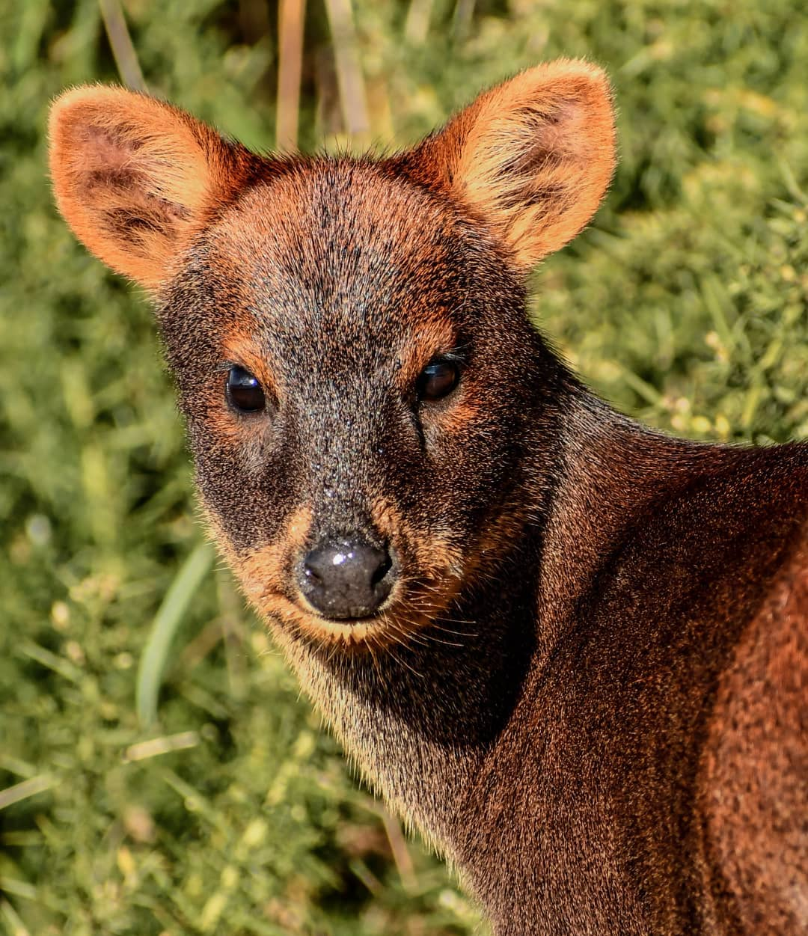
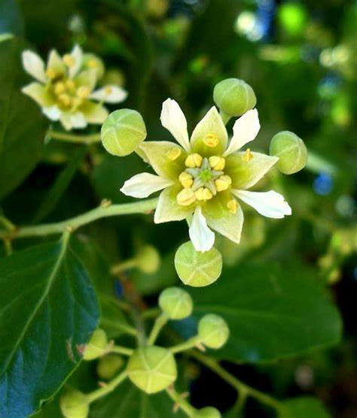
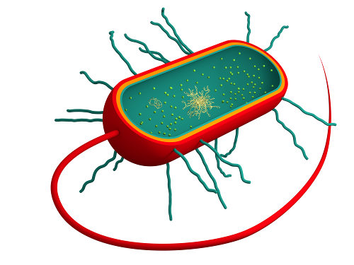
Actividad
Observa las siguientes imágenes y describe las diferencias.
¿Tienen alguna similitud?

Slide 4
Diferenciemos
Como podemos ver, algunos se ven muy simples y otros más complejos
Cuando son compuestos por más de una célula
Cuando son compuestos por una célula
Son organismos unicelular
Son organismos pluricelular

Slide 5
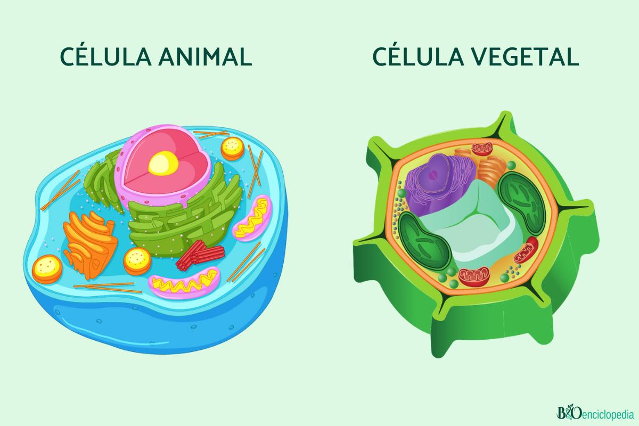
Actividad
Ahora, miremos de forma más microscópica.
¿Tienen alguna similitud?

Slide 6
Identifiquemos
Ahora que sabemos que existen diferentes tipos de célula, revisemos que es lo que las hace diferentes.
A simple vista ¿Qué forma tiene?, ¿Qué estructura podemos reconocer?, ¿Qué la hace diferentes de las otras vistas anteriormente?

Slide 7
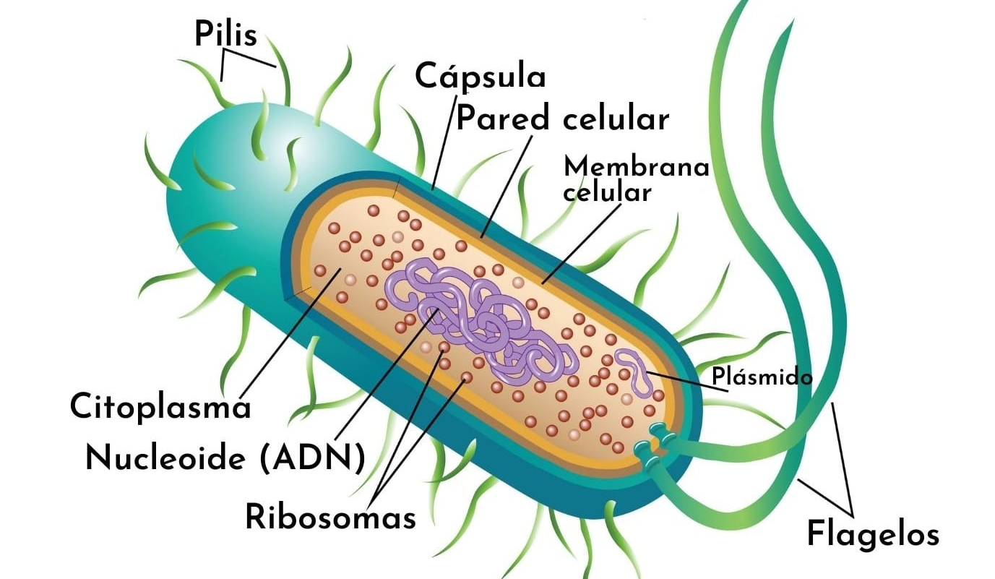
Formalicemos
Esta célula tiene:

Slide 8
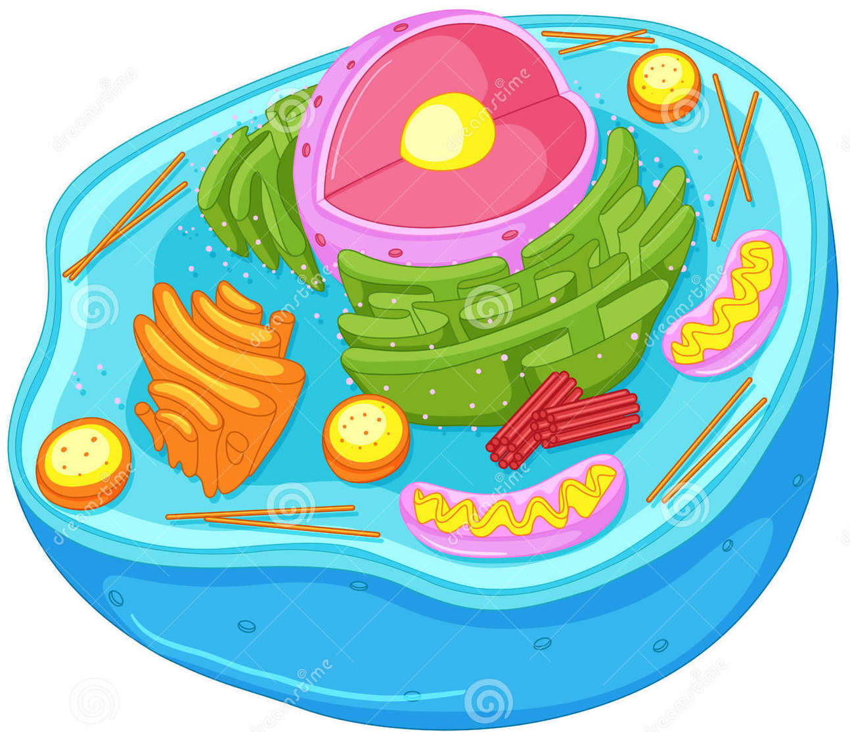
Identifiquemos
Ahora que sabemos que existen diferentes tipos de célula, revisemos que es lo que las hace diferentes.
A simple vista ¿Qué forma tiene?, ¿Qué estructura podemos reconocer?, ¿Qué la hace diferentes de las otras vistas anteriormente?

Slide 9
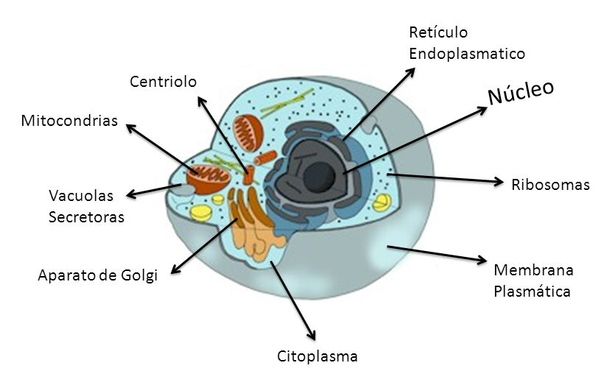
Formalicemos
Esta célula tiene:

Slide 10
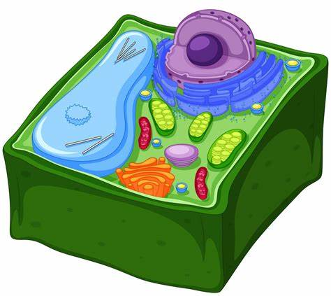
Identifiquemos
Ahora que sabemos que existen diferentes tipos de célula, revisemos que es lo que las hace diferentes.
A simple vista ¿Qué forma tiene?, ¿Qué estructura podemos reconocer?, ¿Qué la hace diferentes de las otras vistas anteriormente?

Slide 11
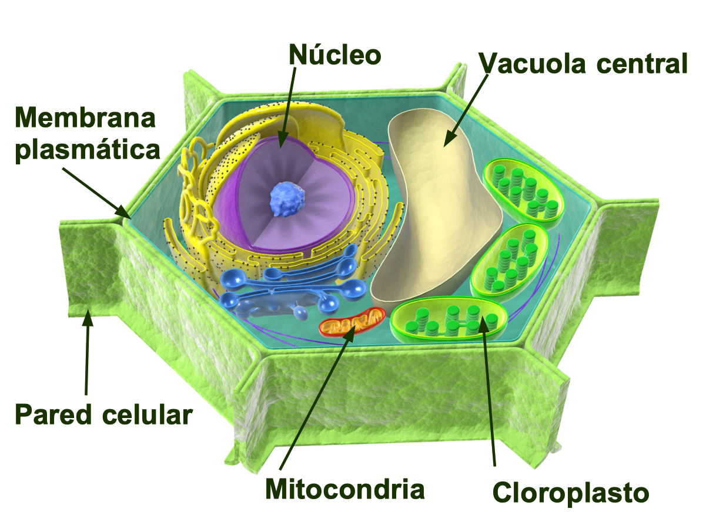
Formalicemos
Esta célula tiene:

Slide 12
Nombremos
Mira sus estructuras y encuentra cosas que las hagan similares y cosas que las hagan diferentes.
¿Qué estructura en especifico hace que sean diferentes?

Slide 13
Con / Sin
Algunas células no tienen núcleo definido mientras que otras sí.
Si no tienen núcleo definido se llaman
Cuando si tienen un núcleo definido se llaman
Procarionte (pro = sin, carionte = núcleo)
Eucarionte (eu = tiene, carionte = núcleo)

Slide 14
Pero, hay más de una
Cuando vemos las células eucariontes, vemos que hay más de una representada.
¿Cuál es la diferencia principal de cada una?, ¿Qué función le da estas diferencias?

Slide 15
Pero, hay más de una
Bueno, considerando nuestras observaciones, podemos decir que existen:
Células animales.
Células vegetal.

Slide 16
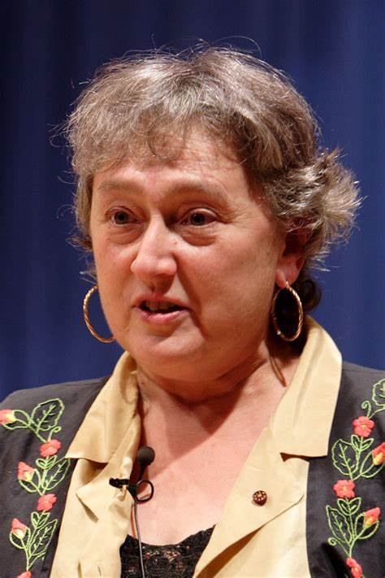
Un poco de historia
Lynn Margulis, una investigadora connotada por sus aportes a la ciencia. Ella propuso la teoría endosimbiótica, la cual nos habla del origen de las células eucariontes.
Esta teoría habla de una célula eucarionte primitiva, la cual tenia un núcleo en formación, está célula ingirió una célula procarionte pero no la elimino, sino que, decidió conservarla dentro de ella. De igual forma, esta célula empezó a reproducirse y en algún momento, ingirió otra célula procarionte. La primera célula ingerida se convirtió en lo que conocemos ahora como mitocondria y la segunda célula es ahora el cloroplasto.

Slide 17
Procariota
Procariota
Material genético disperso
en el citoplasma.
Sin núcleo definido
Vegetal
Tipos de células
Pared celular de celulosa; cloroplastos y vacuolas
Animal
Pared celular rígida;
pueden tener flagelos
Eucariotas
Núcleo definido
Protista
Pueden tener pared celular,
sin tejidos diferenciados.
Fúngica
Pared celular de quitina;
son heterótrofos.

Slide 18
Está compuesta por varios componentes fundamentales
Membrana celular
Núcleo
Ribosoma
Retículo
endoplasmático rugoso
Aparato de golgi
Mitocondrias
Cloroplastos
Lisosoma
y peroxixoma
Centriolo
Microtúbulos

Slide 19
Estructura y funciones básicas
Estos componentes trabajan en conjunto para mantener la homeostasis celular y realizar actividades esenciales para la vida.

Slide 20
Membrana celular
La membrana celular rodea la célula
y es una barrera selectiva entre el interior y el exterior.
Su función principal es controlar el paso de sustancias, como nutrientes
y desechos.
Contiene proteínas especializadas que facilitan el transporte de moléculas y la comunicación celular.

Slide 21
Núcleo celular
Organelo que alberga el ADN y se encuentra en el centro de las células eucariotas.
Su función principal es almacenar y proteger la información genética, controlando la expresión génica y la replicación del ADN.
También contiene el nucleolo, implicado en la síntesis de ribosomas.

Slide 22
Citoplasma
El citoplasma es una matriz gelatinosa con agua, sales, proteínas y otras moléculas, es el espacio intracelular entre la membrana celular y el núcleo.
Está involucrado en reacciones bioquímicas, producción de energía y transporte de sustancias. Esencial para el metabolismo celular, proporciona soporte y estructural a la célula.

Slide 23
Síntesis
de proteínas
Construir y reparar estructuras celulares, regular procesos biológicos y expresar características específicas de cada organismo.

Slide 24
Ribosoma
Los ribosomas son organelos esenciales para el funcionamiento y supervivencia celular.
Se encuentran en el citoplasma y el retículo endoplasmático rugoso.
Sintetizan proteínas a partir de la información genética del ARN mensajero (ARNm) que son fundamentales para la estructura, función y regulación celular

Slide 25
Retículo endoplasmático
Red de membranas interconectadas que se extiende desde la membrana nuclear hasta la membrana celular. Fundamental en transporte, procesamiento y distribución de proteínas y lípidos en la célula.
Existen dos tipos principales de RE:
El RER está cubierto de ribosomas y participa en la síntesis y modificación
de proteínas.
El REL se especializa en la síntesis de lípidos, metabolismo de carbohidratos
y detoxificación.

Slide 26
Aparato de Golgi
Clave en el procesamiento y empaquetado de proteínas y lípidos producidos en el retículo endoplasmático.
Compuesto por una serie de sacos aplanados llamados cisternas y actúa como el "centro de envío" de la célula, clasificando y empacando proteínas en vesículas para su transporte y distribución.
Sintetiza carbohidratos y lipoproteínas y es esencial para mantener el equilibrio interno
de la célula y facilitar la comunicación con
el exterior.

Slide 27
Suministro
de energía
Realizar funciones vitales y procesos metabólicos necesarios para el funcionamiento adecuado de la célula y/o el organismo.

Slide 28
Mitocondrias
Presentes en células eucariotas animales
y vegetales. Su función principal es la generación de energía mediante la respiración celular (producción de ATP).
La doble membrana de las mitocondrias permite la organización de diferentes etapas de la cadena respiratoria, siendo crucial para el funcionamiento y supervivencia celular.

Slide 29
Cloroplastos
Exclusivos de células vegetales y organismos fotosintéticos que realizan la fotosíntesis para convertir la energía solar en energía química.
Durante la fotosíntesis, sintetizan glucosa y otros compuestos orgánicos utilizando dióxido de carbono y agua, liberando oxígeno como subproducto.
Responsables de la producción de oxígeno crucial para la sostenibilidad del planeta.

Slide 30
Digestión celular
Descomponer moléculas y materiales no deseados, permitiendo el reciclaje de nutrientes y el mantenimiento celular.

Slide 31
Lisosomas
Peroxisomas
Contienen enzimas digestivas que descomponen moléculas y materiales celulares no deseados.
Contienen enzimas que degradan peróxido de hidrógeno y compuestos tóxicos, protegiendo a la célula del daño oxidativo.
Permiten la digestión celular, eliminando desechos, reciclando nutrientes y defendiendo contra invasiones patógenas.
Participan en la síntesis y degradación de lípidos y ácidos biliares, regulan la homeostasis y el metabolismo lipídico.

Slide 32
Soporte
y movimiento
Mantener la forma celular, permitir el desplazamiento y la división celular, esenciales para su funcionamiento y supervivencia.

Slide 33
Citoesqueleto
Esta formado por filamentos proteicos (microtúbulos, microfilamentos e intermedios), brinda soporte y permite
el movimiento en células eucariotas
Sus funciones específicas incluyen estabilidad, transporte intracelular y contracción. Además, regula la forma celular y participa en división, migración y comunicación.

Slide 34
Flagelos y cilios
Estructuras especializadas para el movimiento. Son alargados y permiten la locomoción en medios líquidos, mientras que los cilios son cortos y generan un flujo coordinado en la superficie celular.
Compuestas por microtúbulos en un patrón "9+2" y son esenciales para la motilidad de espermatozoides.

Slide 35
Almacenamiento
y transporte
Gestionar nutrientes, eliminar desechos y
regular procesos metabólicos.

Slide 36
Vacuolas
Organelos membranosos en células vegetales y algunas células animales, que almacenan nutrientes, agua, iones
y desechos, regulando la turgencia y presión osmótica.
Pueden participar en la digestión de sustancias y proteger contra depredadores al contener toxinas.

Slide 37
Vesículas y endosomas
Vesículas membranosas que transportan materiales específicos entre organelos y la membrana celular.
Vesículas: llevan materiales desde el retículo endoplasmático y el aparato de Golgi hacia otros destinos
Endosomas: capturan y distribuyen materiales para degradación, reciclaje o su incorporación a vías metabólicas.

Slide 38
¡Gracias!
¿Tienen preguntas?

